Slide 1

PEMROGRAMAN MOBILE 2019
Politeknik Negeri Malang

Slide 2
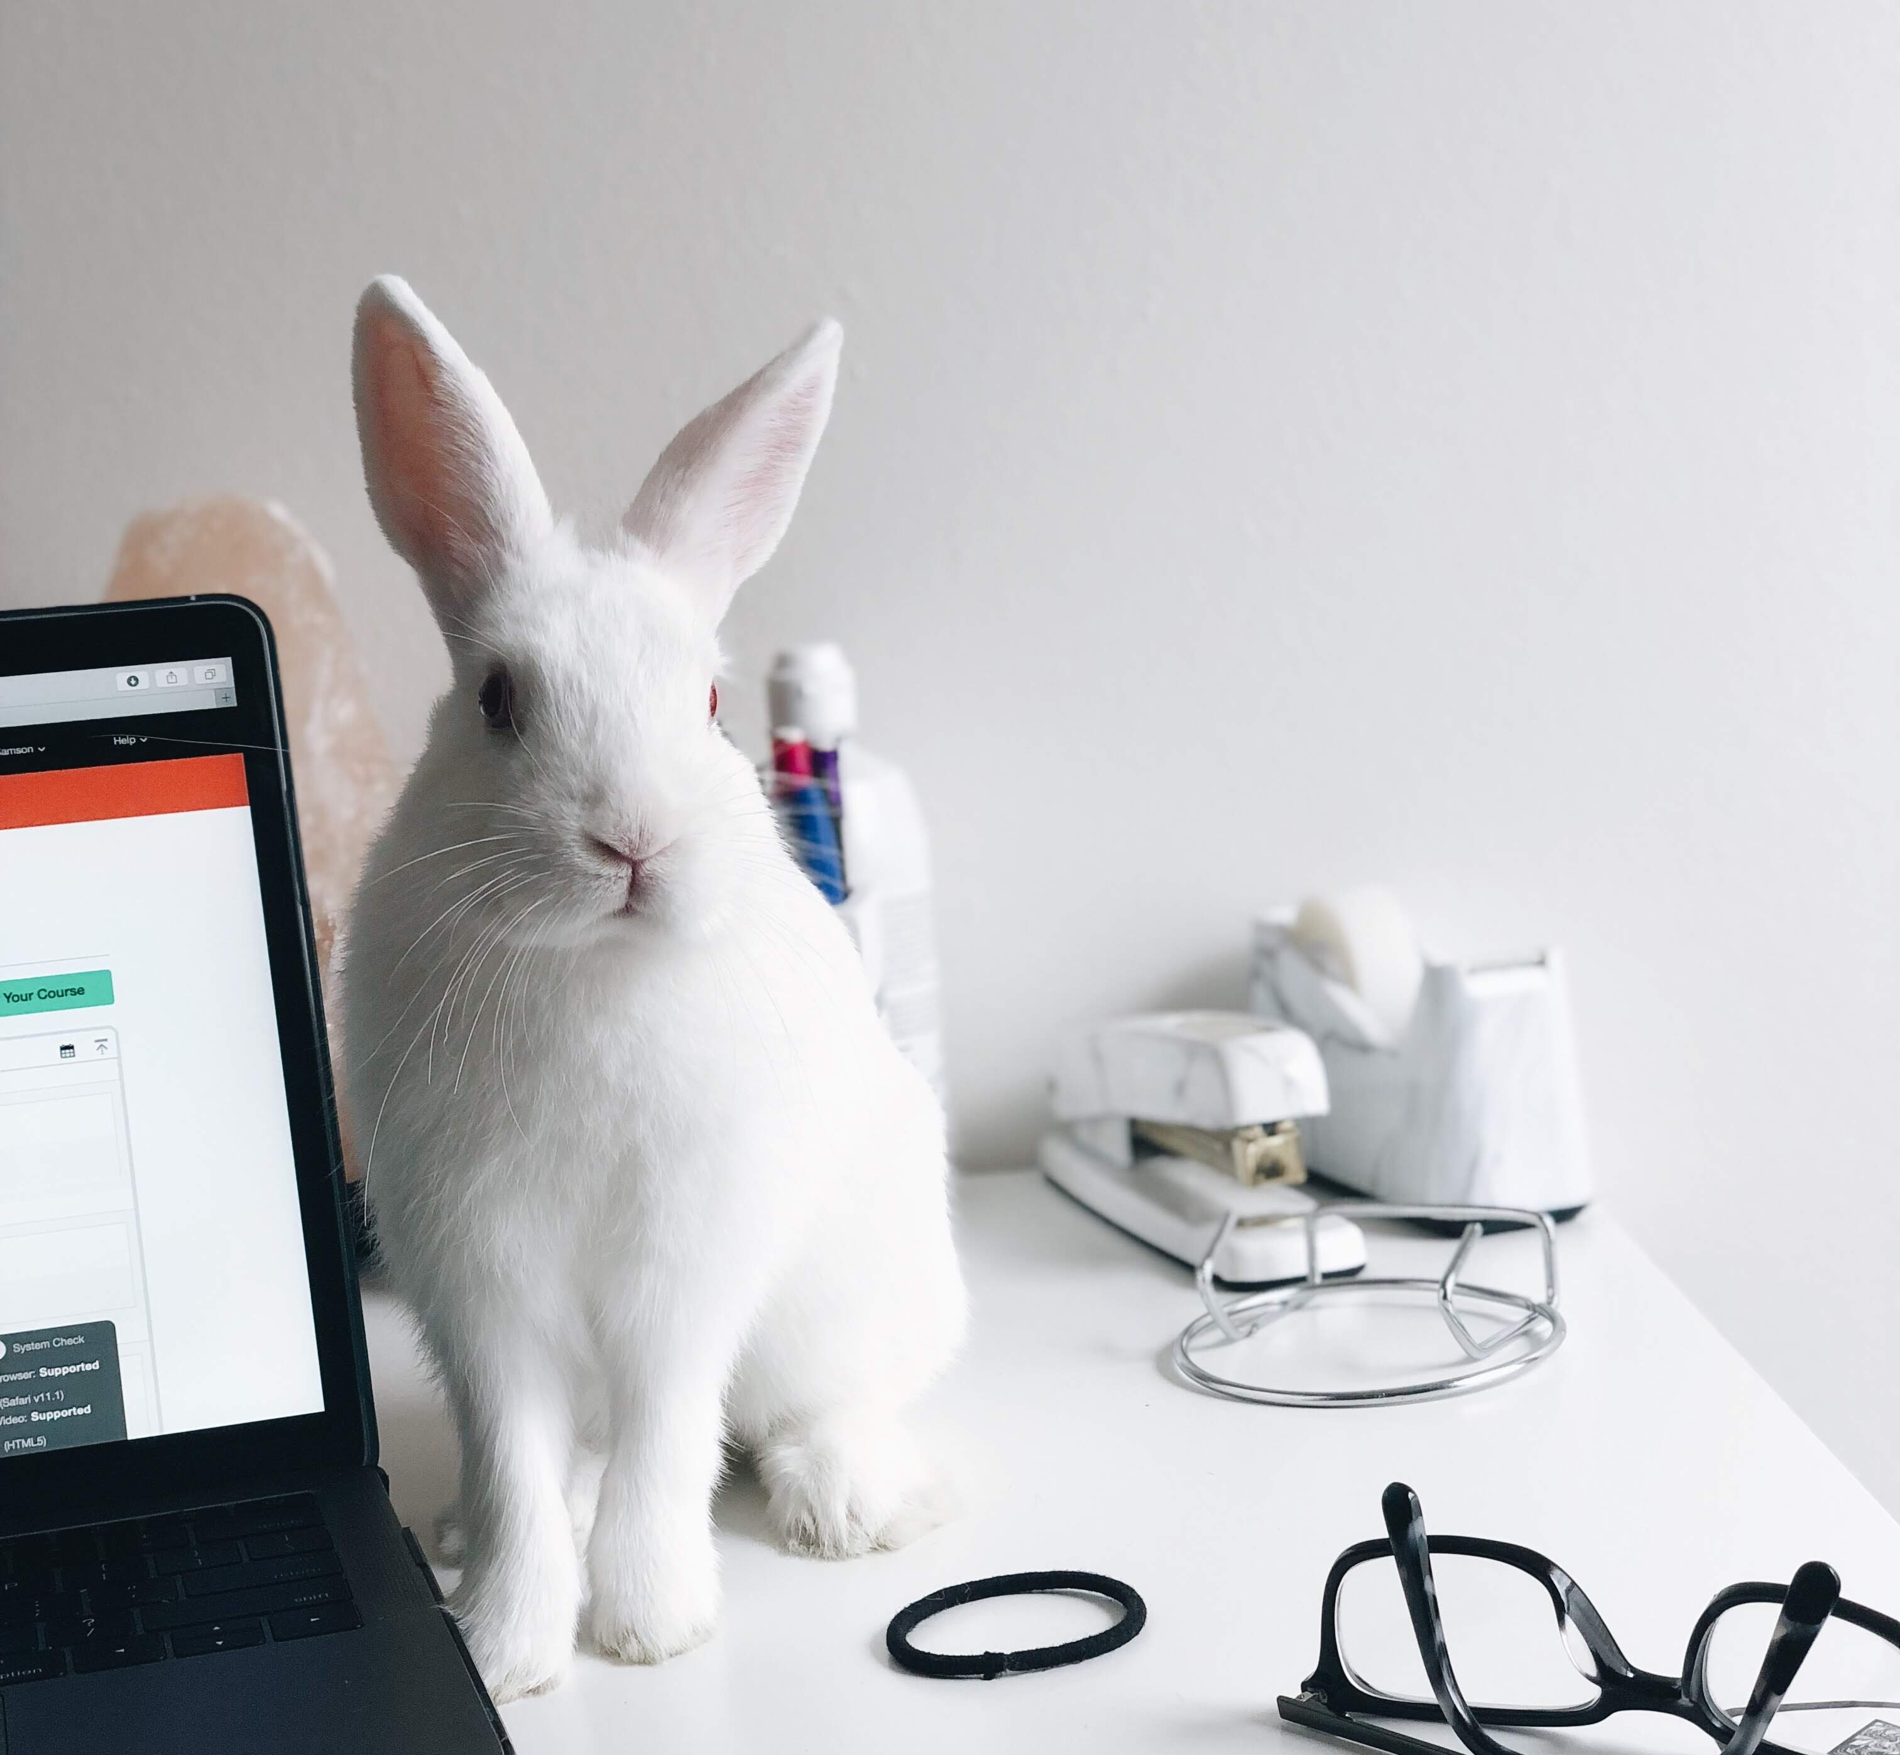
#ngodingItuMudah
Ngoding Android Gak Susah Blas !!
Kelinci Aja
Ngoding
Kamu Cuma harus rajin belajar, rajin nyoba, sudah paham java, punya android studio, dan bias compile ke device (hp).a
Komitmen Penuh GAK NGEGAME, GAK NGOPI, GAK PUBGan, GA ML an, BERHENTI ROKOK AN, RAJIN SHOLAT dan JANGAN LUPA SEDEKAH.

Slide 3

#ngodingItuMudah
SELAMAT BERJUANG !!!
Selamat Ngoding
Jangan pernah tinggalkan HP (Satu satunya kelas dimana kamu HP an itu Legal)
Jangan lupa bawa modem sendiri (butuh internet lancer)

Slide 4

PIXEL VISION
Tujuan Pembelajaran Minggu ke 2
01
Activity Lifecycle
Memahami alur Activity Lifecycle Di Android
02
Linear Layout
Memahami aturan pembuatan linear layout.
03
Relative Layout
Memahami aturan pembuatan relative layout.
04
Constraint Layout
Memahami Aturan Pembuatan Constraint Layout
05
Latihan Dan Kesimpulan
Latihan dan Kesimpulan Materi

Slide 5
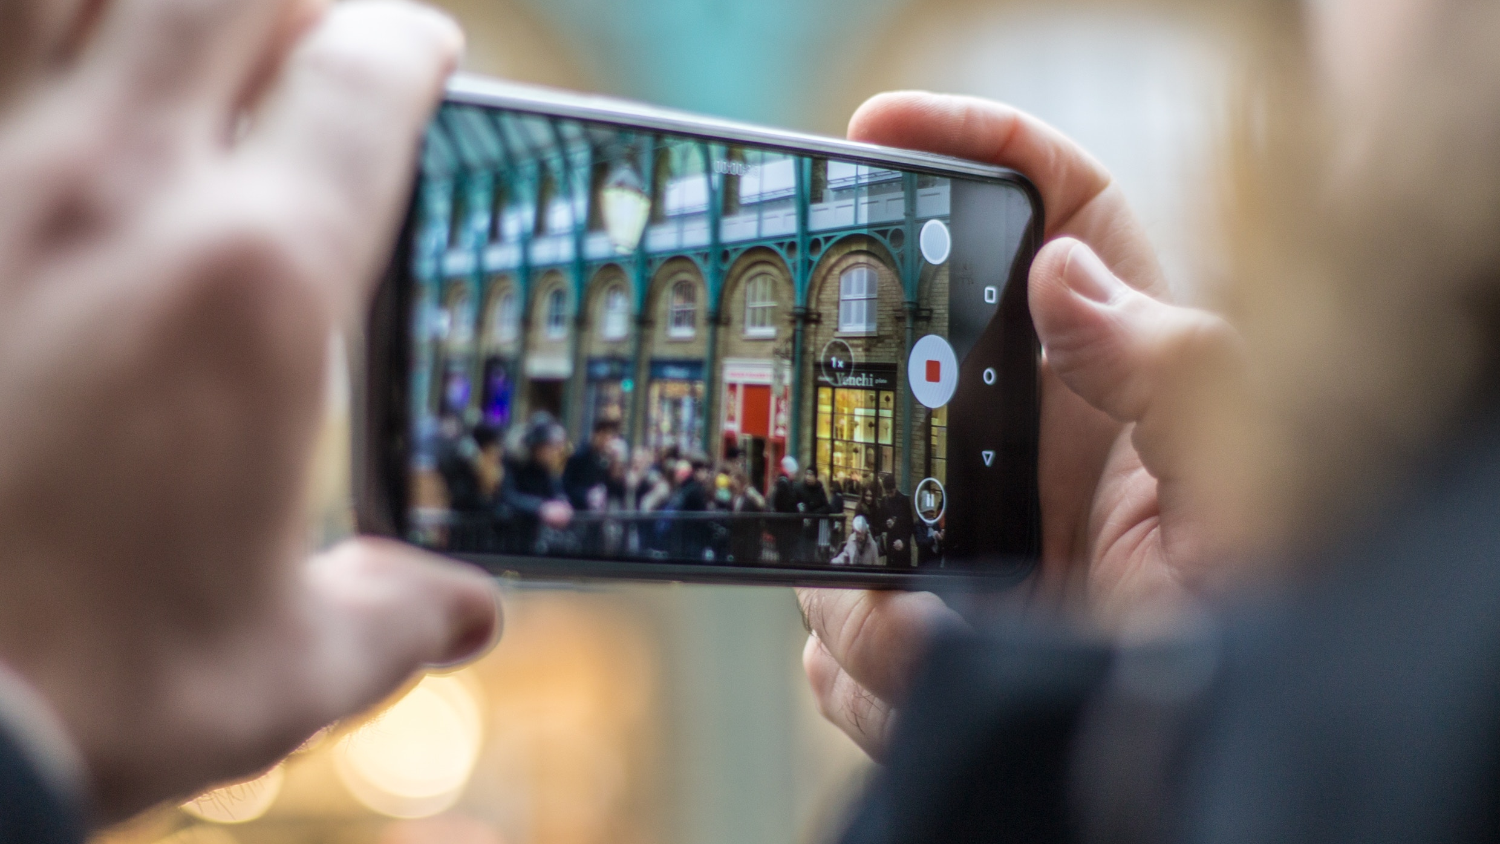
#NgodingItuMudah
Android Activity ?

Slide 6

Android Activity
“Aplikasi Desktop != Aplikasi Mobile“

Slide 7
Android Activity
“The mobile-app experience differs from its desktop counterpart in that a user's interaction with the app doesn't always begin in the same place. Instead, the user journey often begins non-deterministically. For instance, if you open an email app from your home screen, you might see a list of emails. By contrast, if you are using a social media app that then launches your email app, you might go directly to the email app's screen for composing an email. “

Slide 8
Android Activity
“Multiple Screen = Multiple Activity“

Slide 9
Android Activity
“Activity Punya Callback“
the Android system initiates code in an Activity instance by invoking specific callback methods
that correspond to specific stages of its lifecycle

Slide 10
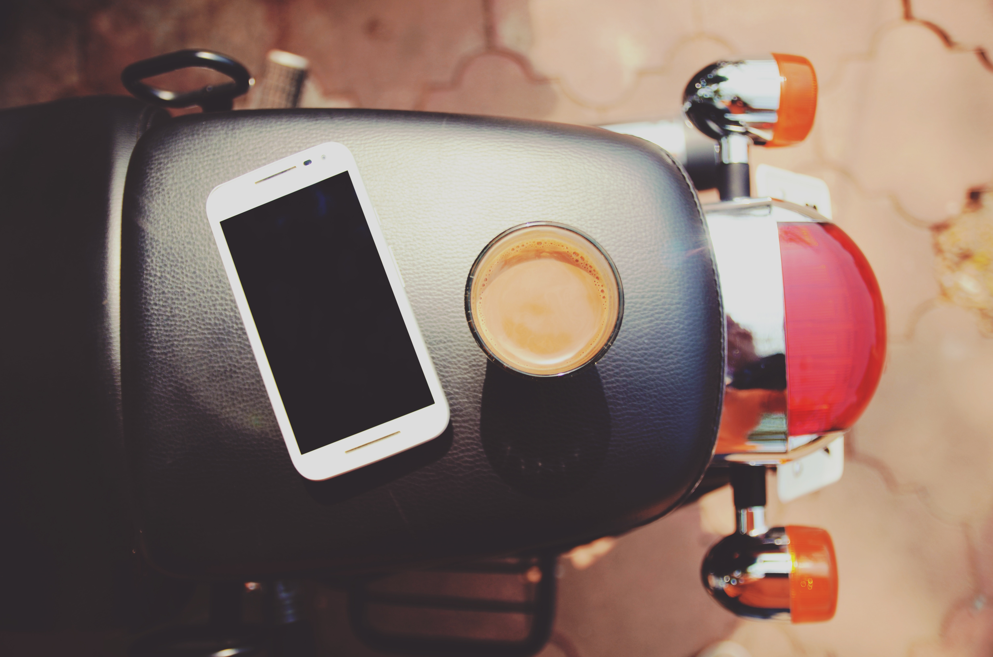
#NgodingItuMudah
Android Activity Lifecycle ?

Slide 11
Android Activity Lifecycle
Etiam vitae dui congue, semper quam vitae, luctus ligula. Sed posuere nunc in leo commod else cuprum. Praesent sed neque quis mauris luctus commodo. Morbi vitae dui. Ut et pulvinar odio.

Slide 12
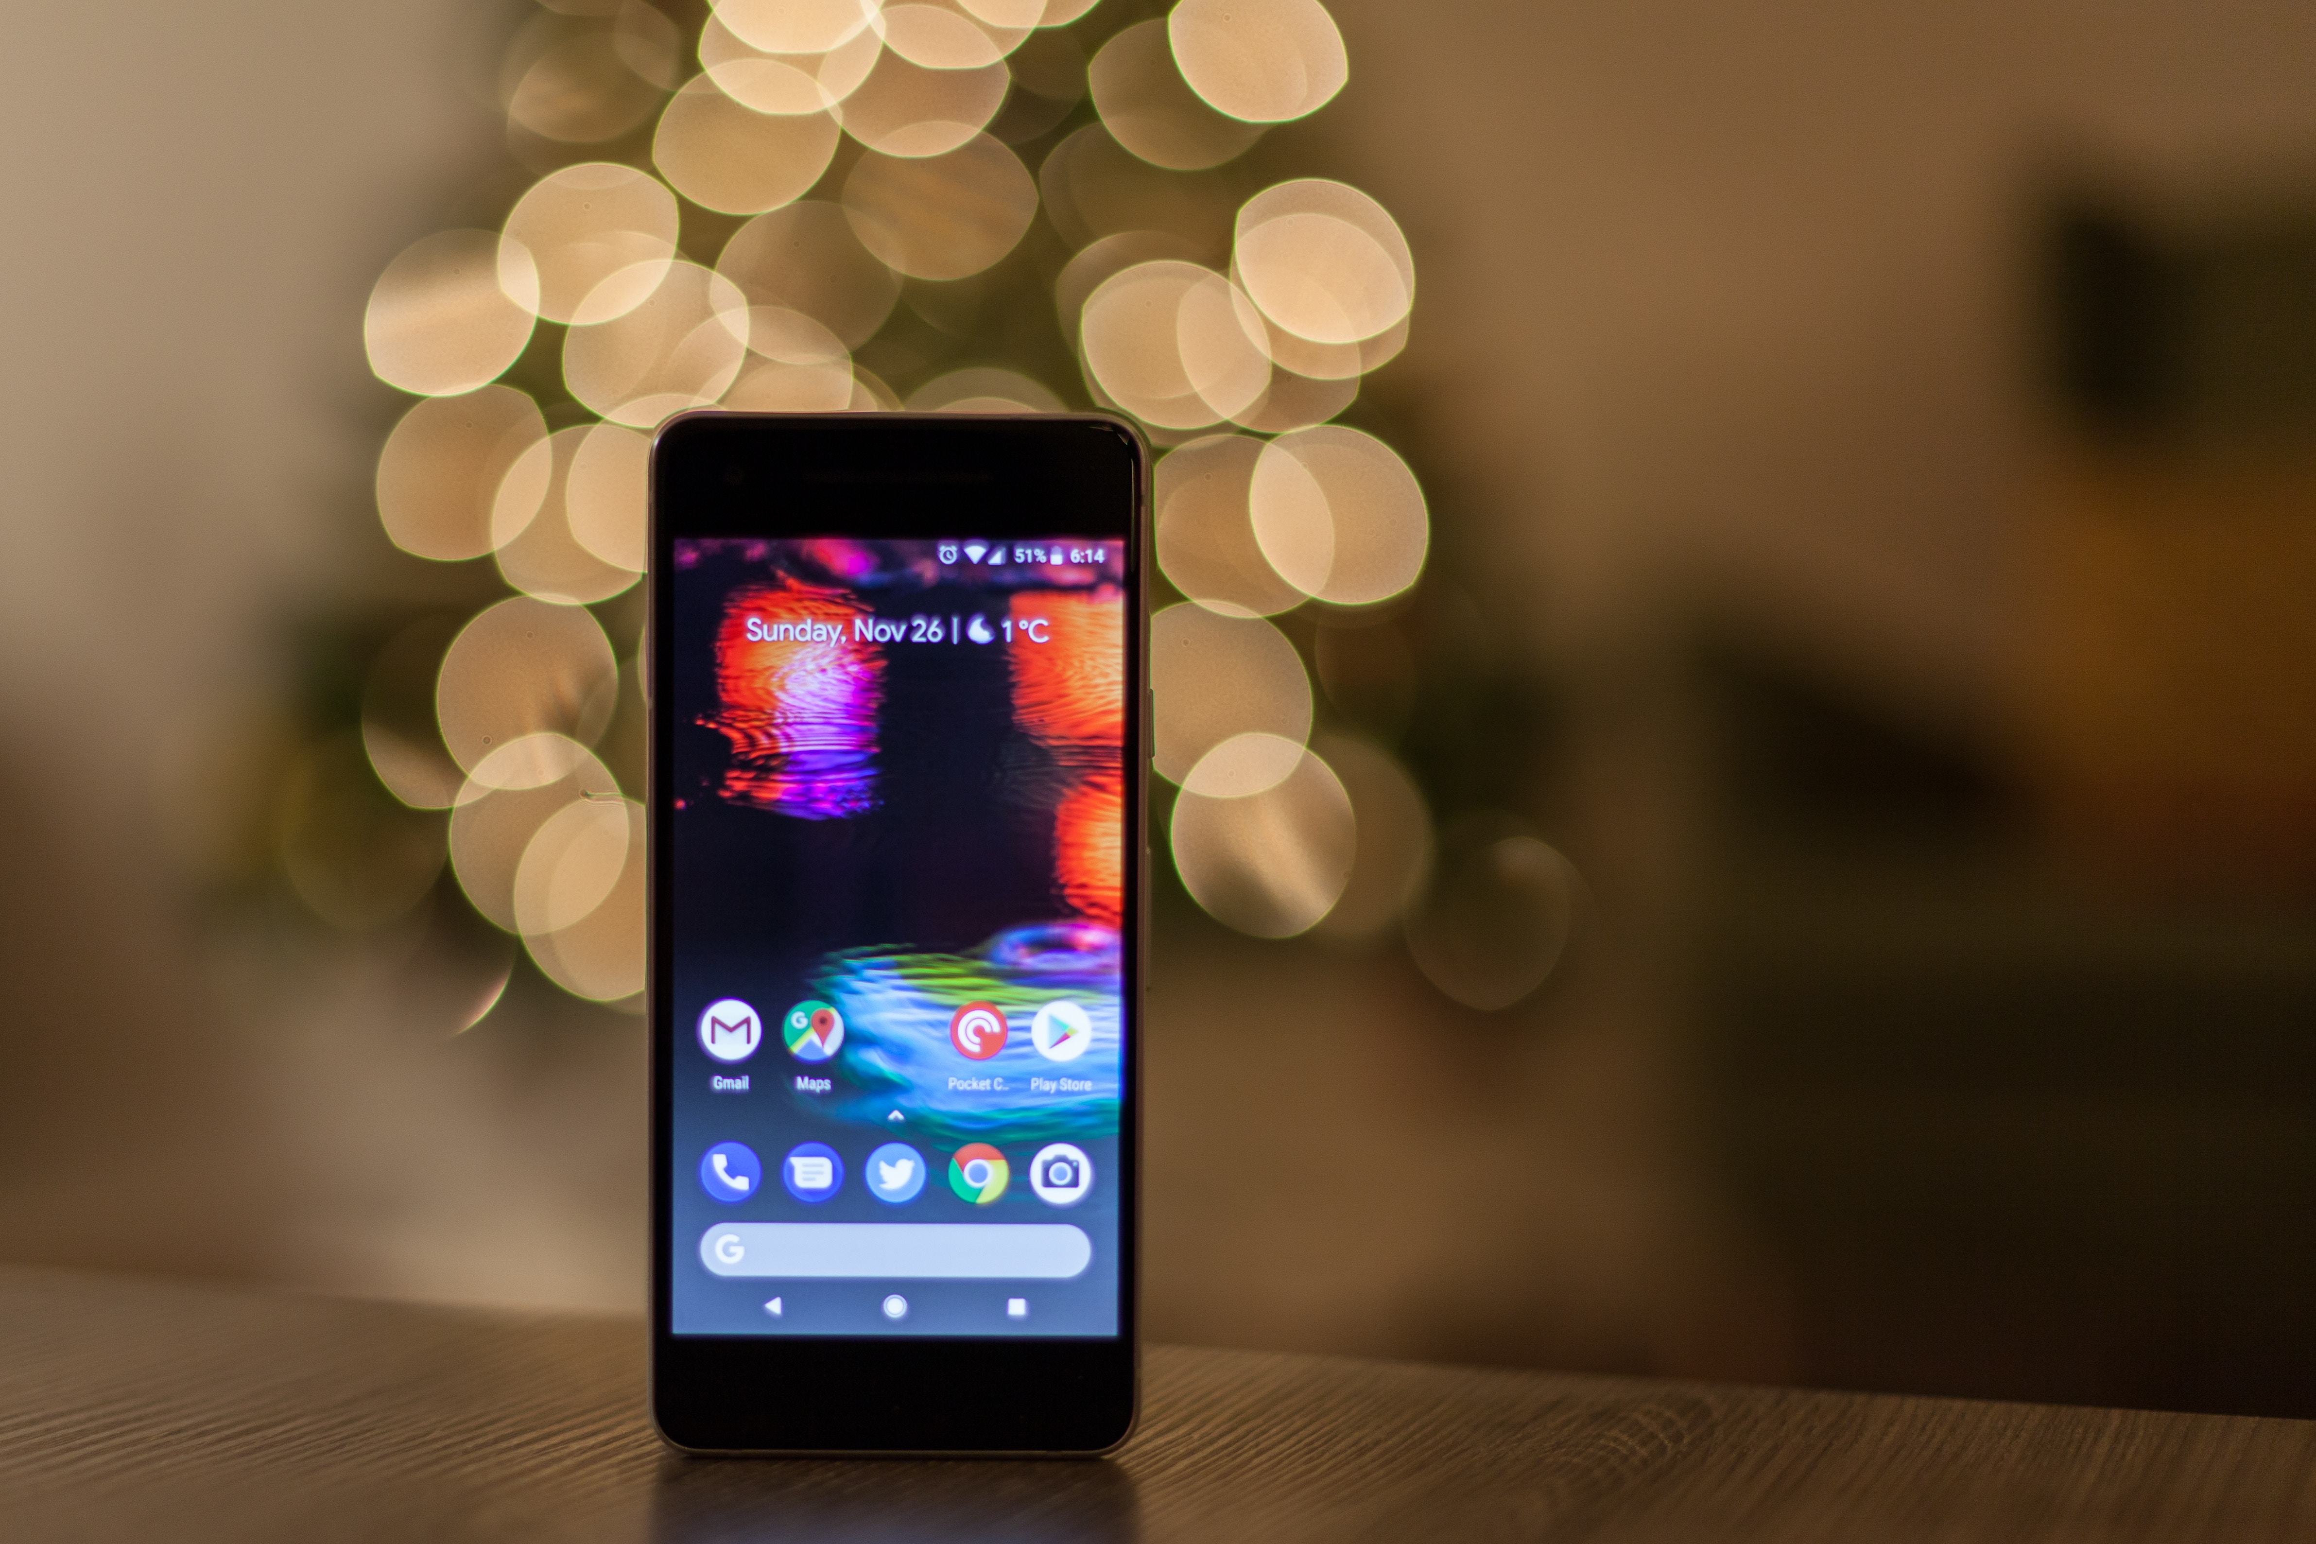
#NgodingItuMudah
Linear Layout

Slide 13
Linear Layout
Etiam vitae dui congue, semper quam vitae, luctus ligula. Sed posuere nunc in leo commod else cuprum. Praesent sed neque quis mauris luctus commodo. Morbi vitae dui. Ut et pulvinar odio.

Slide 14
# Mockup Section
Web Development
Ut et pulvinar odio. Nam condimentum nisl at ante euismod else.
BLACK PHONE
SLIDE

App Mobile
Ut et pulvinar odio. Nam condimentum nisl at ante euismod else.

Etiam vitae dui congue, semper quam vitae, luctus ligula. Sed posuere nunc in leo commod else cuprum. Mauris congue euismod mi, id vestibulum quam euismod vulputate. Fusce posuere facilisis neque, at varius metus blandit quis. Praesent mollis, lectus id cursus rhoncus.
Design Concept
Ut et pulvinar odio. Nam condimentum nisl at ante euismod else.
➔

Slide 15

#NgodingItuMudah
Relative Layout

Slide 16
Relative Layout
Etiam vitae dui congue, semper quam vitae, luctus ligula. Sed posuere nunc in leo commod else cuprum. Praesent sed neque quis mauris luctus commodo. Morbi vitae dui. Ut et pulvinar odio.

Slide 17
# Mockup Section
Web Development
Ut et pulvinar odio. Nam condimentum nisl at ante euismod else.
BLACK PHONE
SLIDE

App Mobile
Ut et pulvinar odio. Nam condimentum nisl at ante euismod else.

Etiam vitae dui congue, semper quam vitae, luctus ligula. Sed posuere nunc in leo commod else cuprum. Mauris congue euismod mi, id vestibulum quam euismod vulputate. Fusce posuere facilisis neque, at varius metus blandit quis. Praesent mollis, lectus id cursus rhoncus.
Design Concept
Ut et pulvinar odio. Nam condimentum nisl at ante euismod else.
➔

Slide 18
#NgodingItuMudah
Constraint Layout

Slide 19
Constraint Layout
Etiam vitae dui congue, semper quam vitae, luctus ligula. Sed posuere nunc in leo commod else cuprum. Praesent sed neque quis mauris luctus commodo. Morbi vitae dui. Ut et pulvinar odio.

Slide 20
# Mockup Section
Web Development
Ut et pulvinar odio. Nam condimentum nisl at ante euismod else.
BLACK PHONE
SLIDE

App Mobile
Ut et pulvinar odio. Nam condimentum nisl at ante euismod else.

Etiam vitae dui congue, semper quam vitae, luctus ligula. Sed posuere nunc in leo commod else cuprum. Mauris congue euismod mi, id vestibulum quam euismod vulputate. Fusce posuere facilisis neque, at varius metus blandit quis. Praesent mollis, lectus id cursus rhoncus.
Design Concept
Ut et pulvinar odio. Nam condimentum nisl at ante euismod else.
➔

Slide 21
AARON McFERSON JR
Etiam vitae dui congue, semper quam vitae, luctus ligula. Sed posuere nunc in leo commod else cuprum.
Praesent sed neque quis mauris luctus commodo. Morbi vitae dui. Etiam vitae dui congue, semper quam vitae, luctus ligula. Sed posuere nunc in leo commod.
Sign here

Slide 22
TRIANGLE
FREE COFFFESHOP
MIRACLELOGO
# Company Section
OUR
PARTNERS
PORTMUND
barberry
stonehenge
EASY PYRAMID CHART
Etiam vitae dui congue, semper quam vitae, luctus ligula. Sed posuere nunc in leo commod else cuprum. Nam condimentum nisl at ante euismod else. Pellentesque.
LADYSHOP
FREE COFFFESHOP
PORTMUND
barberry

